Slide 1
ΤΑ ΝΟΜΙΣΜΑΤΑ ΤΗΣ ΓΑΛΛΙΑΣ
Ελένη Λάλου
Φραντζέσκα Λάζου

Slide 2
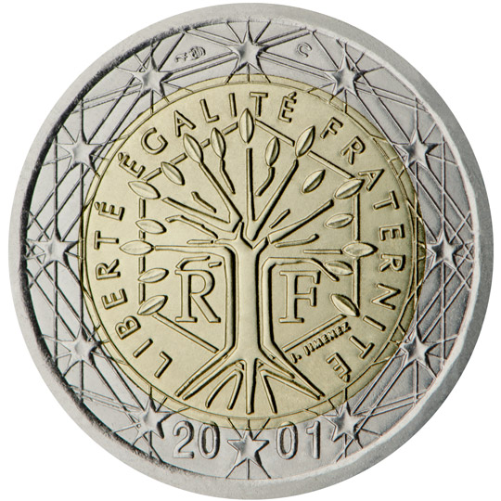
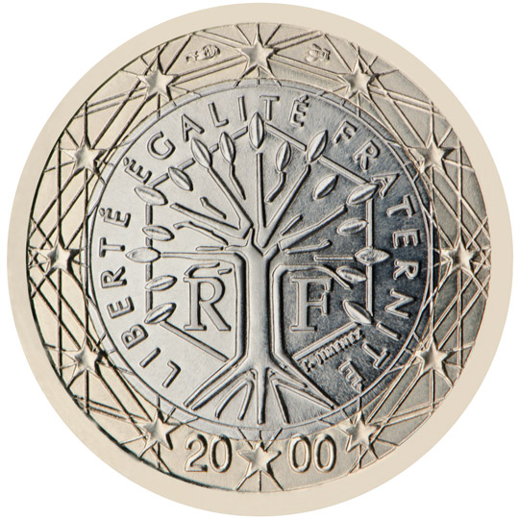
2€ & 1€
Το σχέδιο που επιλέχθηκε για τα κέρματα των 1 και 2 ευρώ της πρώτης σειράς είναι φιλοτεχνημένο από τον καλλιτέχνη Joaquin Jimenez. Απεικονίζει ένα δέντρο που συμβολίζει τη ζωή, τη συνέχεια και την ανάπτυξη, μέσα σε ένα εξάγωνο και πλαισιώνεται από τον θυρεό της Γαλλικής Δημοκρατίας, «Liberté, Egalité, Fraternité» (Ελευθερία, Ισότητα, Αδελφοσύνη).
Το 2022, η Γαλλία κυκλοφόρησε τη δεύτερη σειρά κερμάτων των 1 και 2 ευρώ. Το νέο σχέδιο απεικονίζει κλαδιά βελανιδιάς και ελιάς, τα οποία σχηματίζουν το δέντρο της ζωής και συμβολίζουν τη δύναμη, τη σταθερότητα και την ειρήνη. Το δέντρο και ο θυρεός εμφανίζονται μέσα σε ένα εξάγωνο.
Η στεφάνη του κέρματος των 2 ευρώ φέρει την επιγραφή «2**» έξι φορές, με εναλλαγή κανονικής και ανεστραμμένης γραφής.

Slide 3
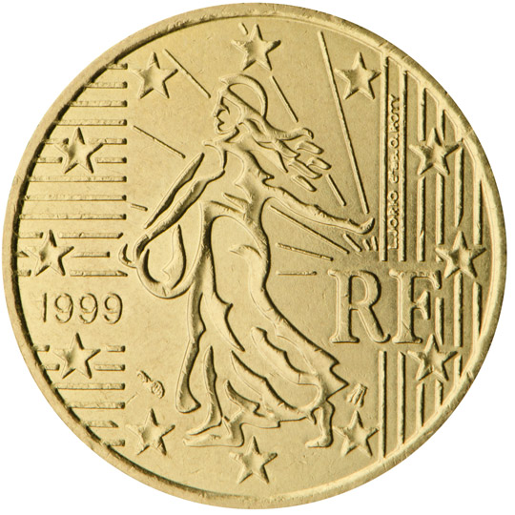
50, 20, 10 λεπτα
Στα κέρματα των 10, 20 και 50 λεπτών/σεντ το θέμα του σπορέα είναι σταθερά συνδεδεμένο με την ιστορία του γαλλικού φράγκου. Φιλοτεχνημένο από τον Laurent Jorio, «το σύγχρονο, διαχρονικό αυτό σχέδιο αντιπροσωπεύει τη Γαλλία που παραμένει πιστή στις αξίες της, ενώ ενσωματώνεται στην Ευρώπη».

Slide 4
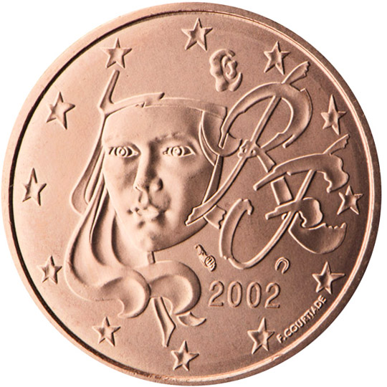
1, 2, 5 λεπτα
Στα κέρματα των 1, 2 και 5 λεπτών/σεντ απεικονίζεται η νεαρή Μαριάννα, γεμάτη θηλυκότητα και αποφασιστικότητα, η οποία ενσαρκώνει τον πόθο για μια ισχυρή και μακρόβια Ευρώπη. Το σχέδιο φιλοτέχνησε η Fabienne Courtiade, χαράκτρια του Νομισματοκοπείου του Παρισιού.

